Slide 1
К. Дженкинс Месса мира «Вооруженный человек»
3. Kyrie
(Господи, помилуй!)

Slide 2
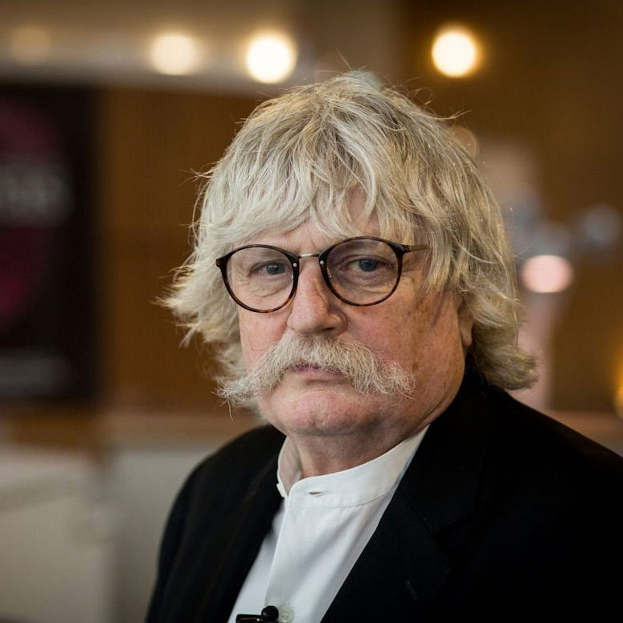
Родился в 1944 году на юге Уэльса (Великобритания).
Учился на музыкальном факультете Университета Кардиффа, в аспирантуре Королевской академии музыки (1966-1967).
В начале карьеры был известен как джазовый и джаз-роковый музыкант. Играл на гобое, саксофоне, клавишных инструментах.
Обладатель почётных званий и наград в области музыки известнейших учебных заведений Великобритании (Уэльский университет, Тринити-колледж, Университет Лестера и др.).
В 2008 г. возглавил рейтинг «Топ-10 ныне живущих композиторов» по версии радиостанции Classic FM.
В 2015 г. посвящен в Рыцари Королевы в титуле бакалавра.
Основные произведения: «Palladio» (1996), «Eloise» (детская опера), Месса мира «Вооруженный человек» (1999), Реквием (2005), «Песни земли» (2012).
Карл Дженкинс,
британский (валлийский) композитор и мультиинструменталист

Slide 3
История создания произведения
1. «Месса мира» была заказана К. Дженкинсу Королевской оружейной палатой для празднования Миллениума.
2. Первоначальна была посвящена жертвам войны в Косово.
3. Написана в 1996 году.
4. Впервые исполнена в Альберт Холле в Лондоне в 2000 году.

Slide 4
Замысел произведения
Произведение рассказывает повторяющуюся в веках историю о подготовке к войне, о сопутствующих ей ужасах и потерях для всего человечества, об ожидании мирного будущего.
Название «Месса мира» можно рассматривать:
как название музыкального произведения о войне и мире,
как название музыкального произведения, написанного для всего мира - людей разных национальностей и вероисповеданий.
Связь с современностью
Темы мира и войны, добра и зла, поднятые в мессе, - «вечные» темы. Они универсальны, волнуют всех людей на планете сегодня и всегда.
Музыкальный язык мессы современен – понятен современному слушателю. Включает интонации, гармонии и ритмы различных стилей: старинной музыки, академической и популярной музыки XX века.
Тексты, используемые композитором, обращены к людям XXI века. Части мессы звучат на латинском, греческом, французском, арабском, древнеиндийском и английском языках. А значит, ее исполнение может способствовать пониманию людей разных духовных и национальных традиций.

Slide 5
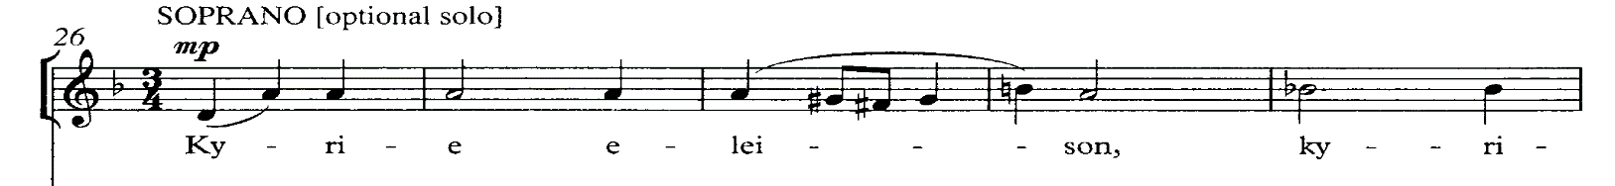
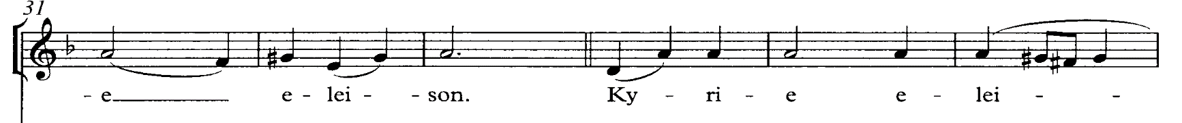
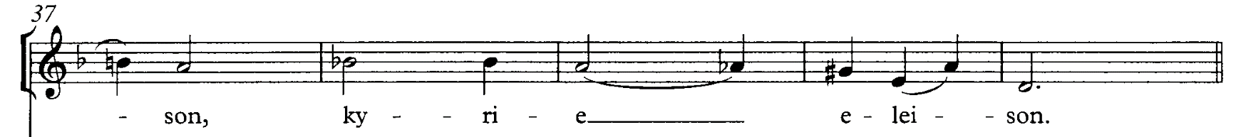
3. Kyrie
(Господи, помилуй!)
1. Интонационный анализ темы
Каким образом композитор раскрывает образ молитвы?

Slide 6
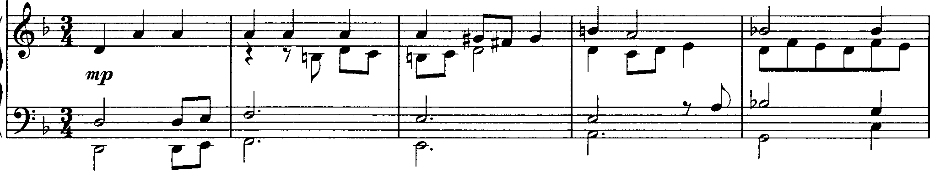
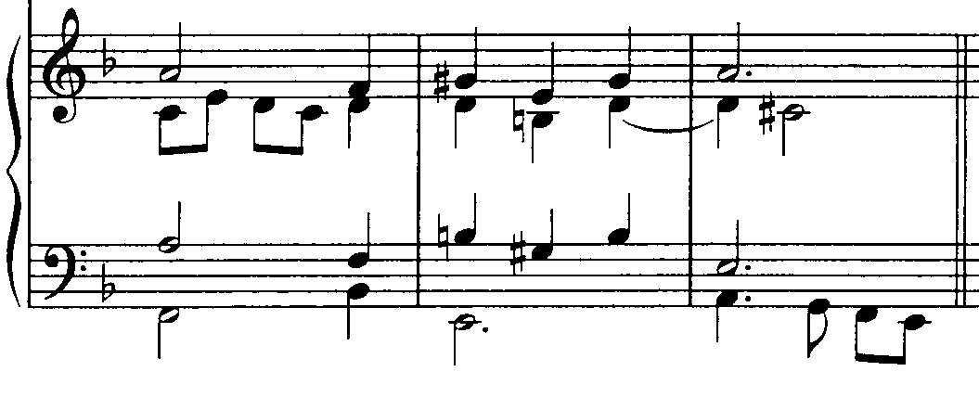
2. Гармонический анализ темы (т.5-8)
Каким образом композитор раскрывает образ молитвы?

Slide 7
3. Анализ музыкальной формы (по партитуре)
Найдите разделы, написанные в форме старинного концерта.
Найдите раздел, написанный в форме фуги – высшей форме полифонической музыки.
Объясните, почему в части «Kyrie» композитор обращается именно к этим музыкальным формам.
Каким образом композитор раскрывает образ молитвы?

Slide 8
Подведение итогов занятия
(слайд для преподавателя)
Знание основных тем и образов мессы.
2. Умение проанализировать предложенный музыкальный фрагмент. Выполнить интонационный и гармонический анализ, объяснить особенности формообразования.
3. Самостоятельно обобщить полученные знания и умения, свободно использовать их в будущей творческой работе.

Slide 9
Домашнее задание
Перечисли части мессы К. Дженкинса «Вооруженный человек», которые соответствуют:
а) образу войны,
б) образу мира,
в) образу молитвы.
2. Какими особенностями музыкального языка композитор раскрывает образ молитвы в части «Kyrie»? (Перечисли хотя бы 3.) Назови несколько произведений русских или зарубежных композиторов со сходной тематикой.
3. Представь, что тебе поручили написать «Мессу мира». Какие образы ты бы использовал в своем произведении и почему? Обоснуй свой ответ. Приведи не менее 3 аргументов.

Slide 10
Спасибо за внимание!

